Slide 1

公寓楼住宅管理实战应用
扬州市公安局 水果糖战队
Notes:
各位领导，大家上午好，我是扬州市公安局水果糖战队的队员曹丹，我和我的队友陈焱都是来自基层派出所，我们还有一名市局科信处的技术担当。此次我们参赛的题目是公寓楼住宅管理实战应用，下面由我向各位汇报一下我们的创意方案。

Slide 2

建 设 背 景
BACKGROUND
Notes:
首先我们来谈一谈我们方案的建设背景

Slide 3



人员结构复杂
流动性强
治安问题突出
Notes:
众所周知，公寓楼租期是比较灵活的，所以比起其它类型的住宅，它的人员结构会更加的复杂，我们基层派出所传统的工作模式已经不能完全适应管理的需求。目前我市正在全面推广智能门禁系统，我们借着这一契机，构建住户标签，力求实现打击犯罪和服务群众这两大目标。

Slide 4
住户标签构建及应用
HOUSEHOLD LABEL
Notes:
接下来，我们来介绍一下住户标签系统的构建和应用。

Slide 5
（一）标签构建
住户标签是住户多个特征的集合，根据不同住户的基础属性、活动轨迹、特殊行为三个维度给住户打上不同的标签指标。其中基础属性包括人员的年龄层次、同住人员、是否有违法犯罪记录及社保缴纳情况，活动轨迹包括上网、住宿记录及公寓楼进出记录，特殊行为包括涉警行为和特定通联行为等。从各类数据资源中挖掘分析出特定人群的特殊规律，以此设定具体的指标参数。
Notes:
第一步我们通过公寓楼门禁系统所采集的大量鲜活的数据，结合各类警务数据进行分析，去发现一些特殊群体的特征，再根据这些特征构建公寓楼住户标签体系。那么在标签构建时，我们重点从基础属性、活动轨迹和特殊行为这三个维度进行分析。

Slide 6
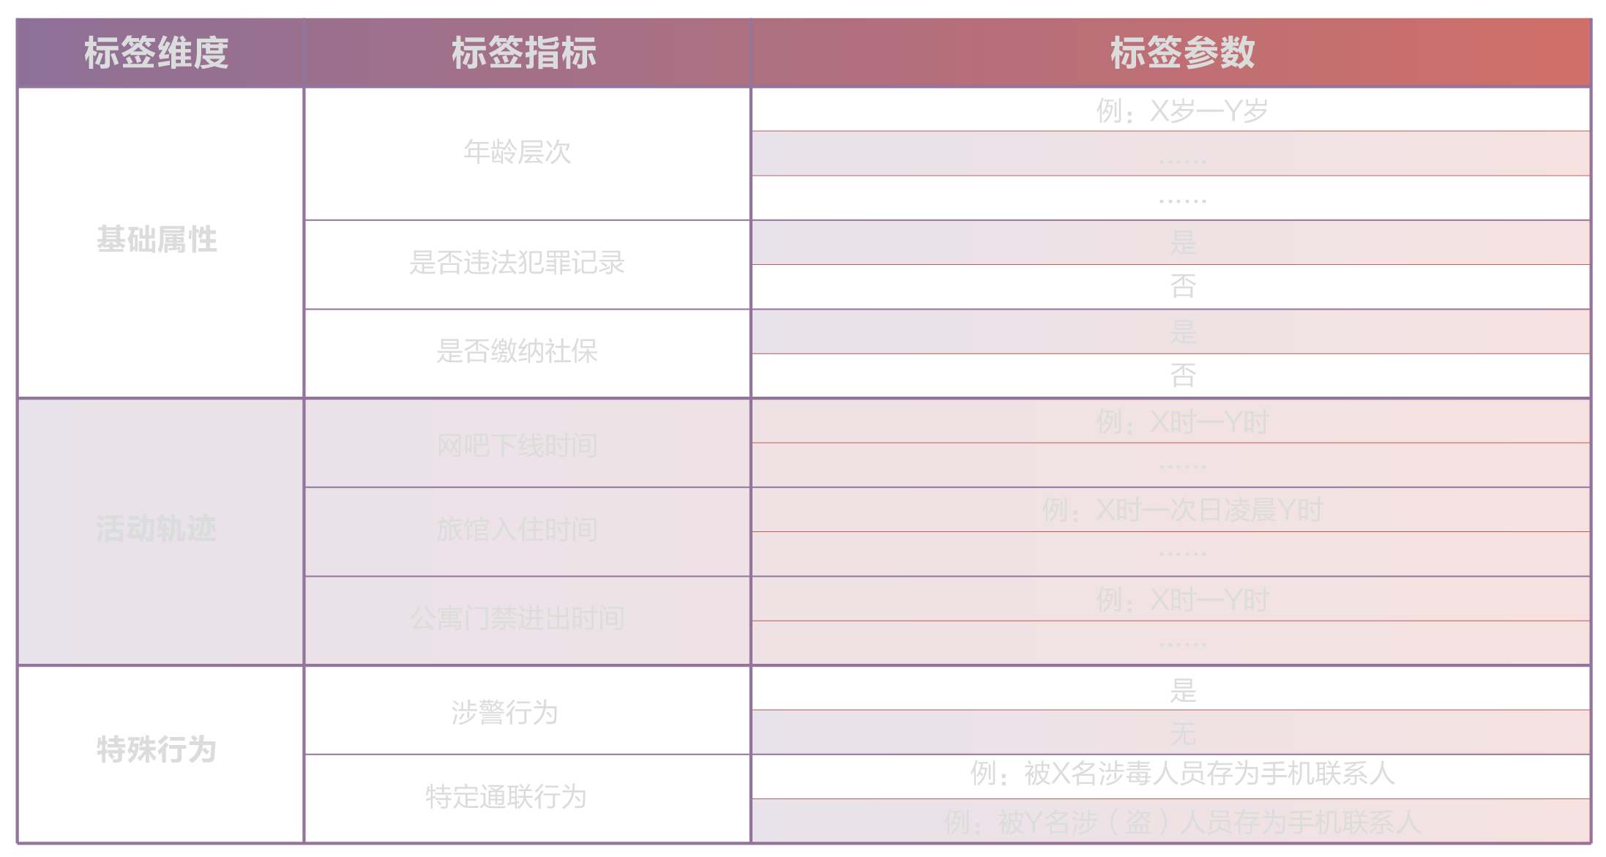
住户标签
Notes:
基础属性主要是住户的年龄、社保、前科劣迹等情况，活动轨迹分为上网、住宿及公寓楼进出等各类记录，而特殊行为就是指涉警行为和特定的通联行为等。上图是我们选取的部分指标分类。我们可以从各维度挖掘特定人群的规律，设定具体的指标参数。比如说我们可以根据不同类型的住户标签，设定不同的年龄参数等。

Slide 7

以构建涉毒人员标签为例：
首先分析涉毒人员的特征。我们以2017年首次因涉毒被打击处理的共计644人作为隐性涉毒人员样本（因涉毒人员被抓获成显性人员后，几乎不会使用本人的身份证登记住宿、上网等，因而用显性涉毒人员作为样本不具代表性），研究其2016年全年的行为轨迹，再与同时间段内扬州市所有人历史轨迹作对比，分析得出以下几点差异较大的规律性特征。
Notes:
我们可以构建各种住户标签，下面为了更直观地向大家汇报住户标签的构建流程，我们以构建涉毒人员标签为例。这里要为大家说明一下，因为涉毒人员在被抓获成显性之后，他们基本上是不会用自己的身份证登记住宿、上网的，所以我们第一步在分析涉毒人员特征的时候，选取了扬州市2017年首次因涉毒被打击处理的644人作为样本，那么他们在2016年全年的行为轨迹就可以看做是隐性涉毒人员的活动轨迹，接着再将他们与同时间段内我市所有人的轨迹作对比，从而得出了几个差异较大的特征。

Slide 8

人员属性特征
characteristic
年龄结构
社保缴费记录
前科劣迹
Notes:
首先我们从人员属性特征来看，会发现隐性涉毒人员在年龄、社保、涉毒前科这三方面都有明显的特点

Slide 9
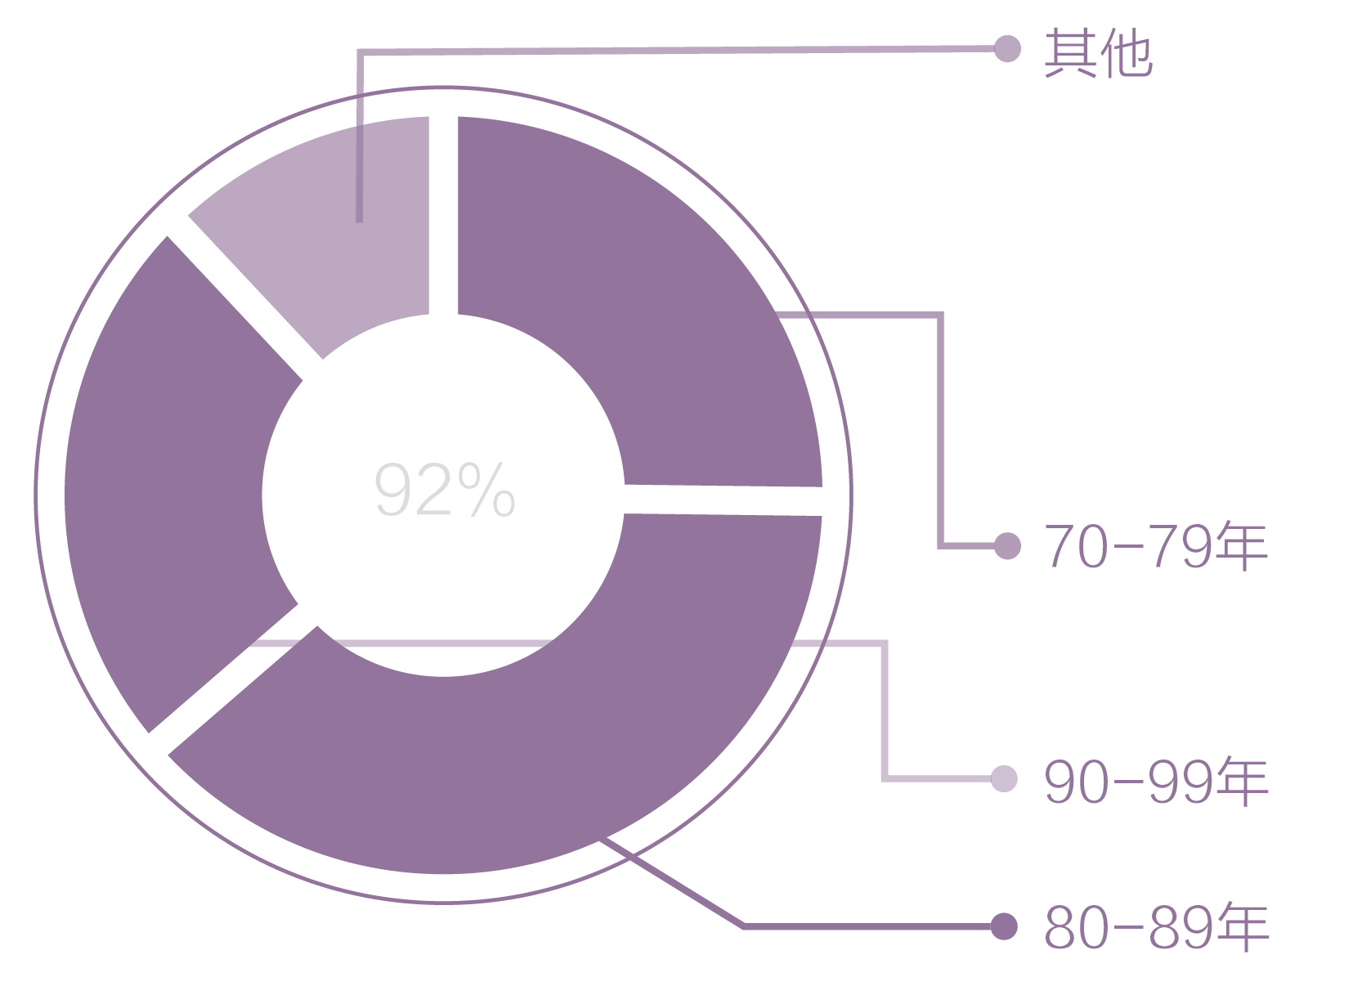
（1）年龄结构
抽取的644名2016年隐性涉毒人员样本中，年龄集中在18-47周岁之间的共计592人，占比92%。
Notes:
比如说在年龄上，644名隐性涉毒人员中有592人处于18到47周岁之间，占比92%

Slide 10
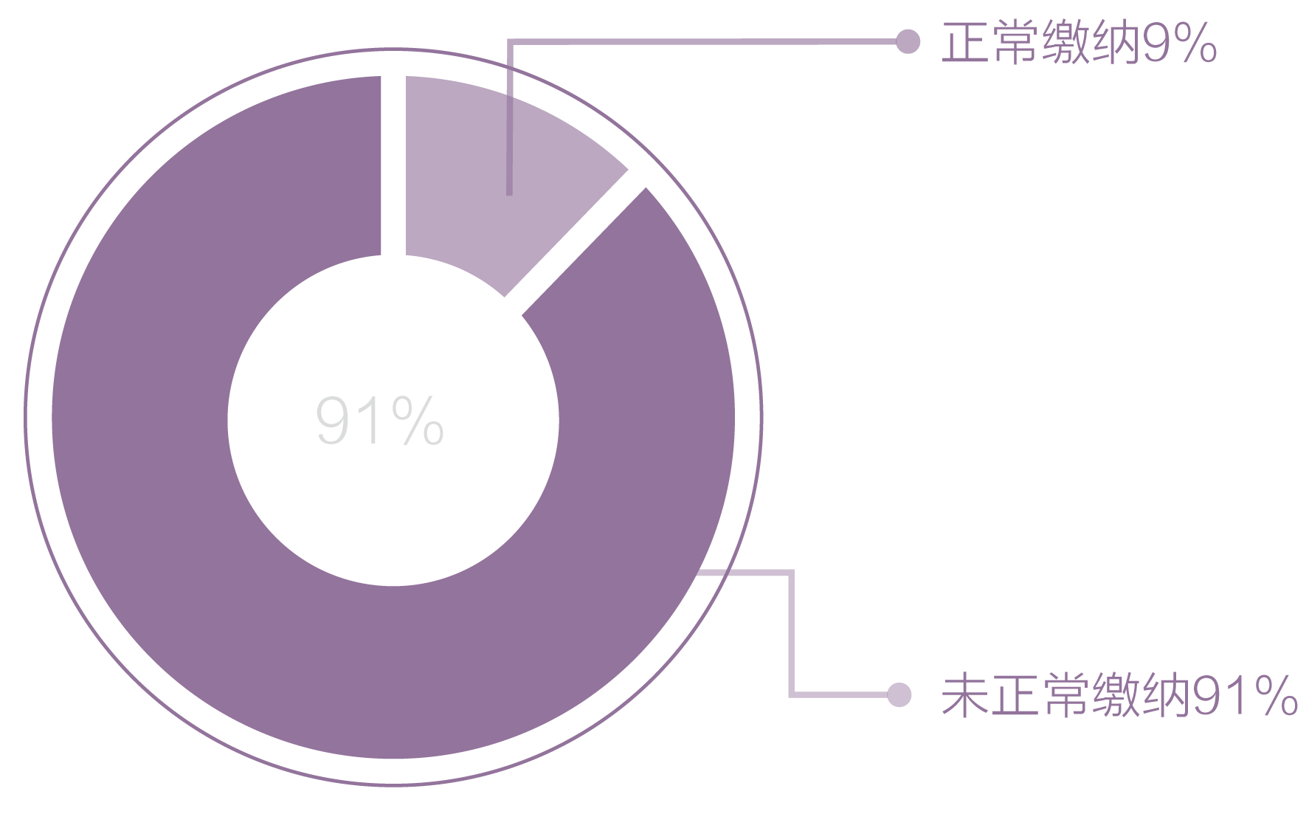
（2）社保缴费记录
抽取的644名2016年隐性涉毒人员中仅有58人在2016年正常缴纳社保，无正常社保缴纳记录的人员占比91%。
Notes:
同时，从日常工作中发现，绝大多数被抓获的涉毒人员都没有正当职业的，我们通过对社保缴费记录的分析，也验证了这一推断。我们所抽取的隐性涉毒人员中只有58人正常缴纳社保，而没有社保和缴纳记录中断的人员占比高达91%。

Slide 11
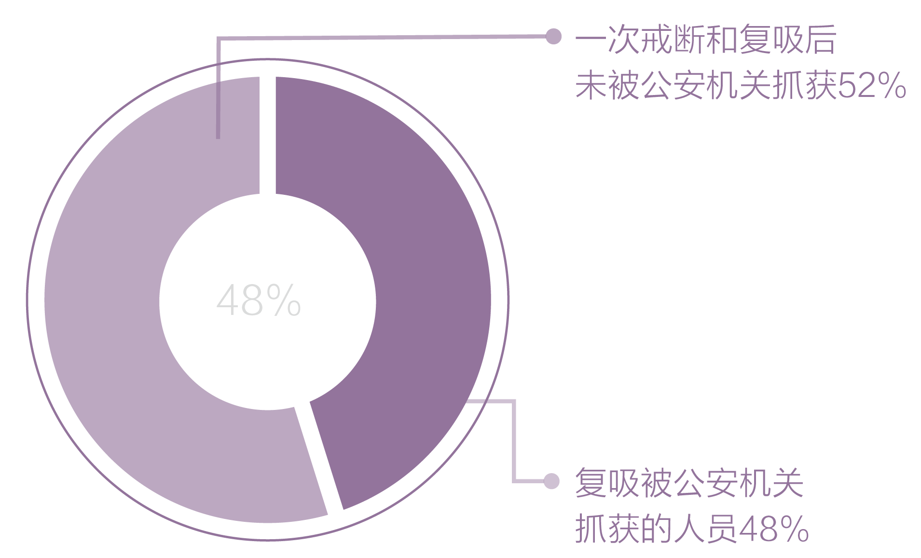
（3）前科劣迹
涉毒前科人员：将扬州市历史上涉毒人员在除去2017年首次因涉毒被查处的人员后，对其因复吸被查获的情况进行分析，得出复吸被查获率为48%。而在实际工作中，更多复吸人员并未被公安机关查获，所以涉毒人员的实际复吸率要远高于48%。
Notes:
再有就是涉毒前科方面，我们主要是分析除2017年首次因涉毒被查处的人员以外，其他涉毒人员的复吸情况，发现他们的复吸率为48%。但是在我们的工作中，其实很多的复吸人员都是没有被公安机关查获的，所以涉毒人员真正的复吸率要远远高于这个数字。

Slide 12
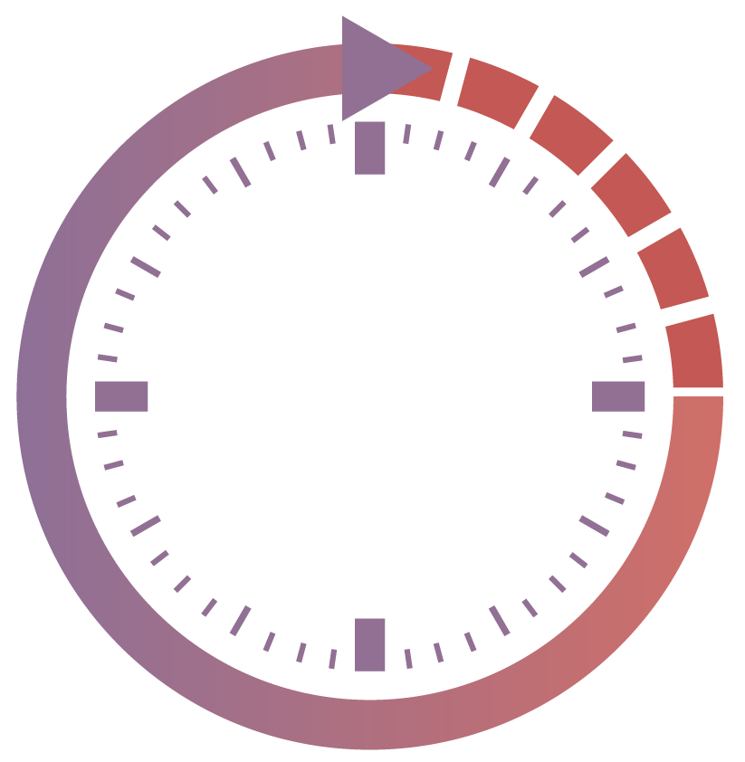
活动轨迹特征
Trajectory
登记旅馆
入住时间
网吧上网
下线时间
公寓楼
进出门时间
Notes:
接着从轨迹特征上看，我们主要是对旅馆的入住时间、网吧的下线时间和公寓楼进出门时间这三个指标进行比较，来研究隐性涉毒人员的规律特点。

Slide 13
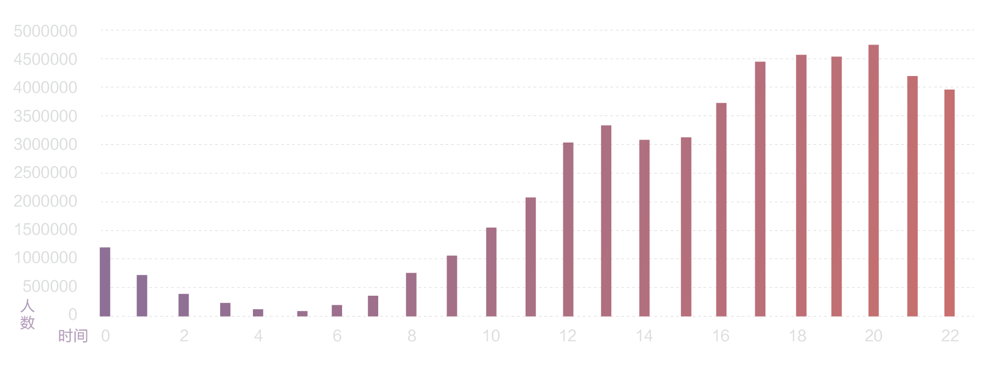
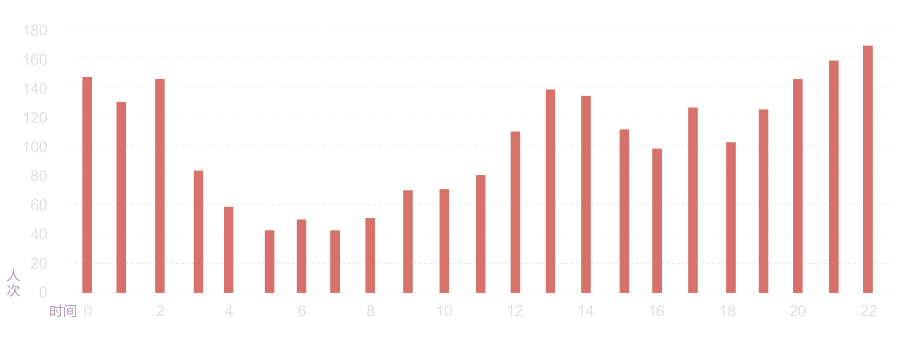
（1）登记旅馆入住时间
我市2016年全年登记旅馆住宿共计6384027人次，经分析入住时间集中在12时-20时之间，在20时-次日4时之间入住的呈明显下降趋势。对比644名隐性涉毒人员在2016年的旅馆住宿记录，我们发现上述涉毒人员的登记入住时间在22时-次日凌晨3时之间达到峰值，明显有异于常人。
正常人
隐性涉毒人员
Notes:
我们先从旅馆入住时间上分析，大家通过这个这两张图表可以清楚地看到，我市在2016年全年登记旅馆入住的时间主要集中在中午12点到晚上8点之间，大家可以看到在晚8点到次日凌晨4点之间，入住的次数是呈明显下降趋势的。我们通过图中闪烁的部分可以看出，抽取的644名隐性涉毒人员中，他们入住的时间在夜间22点到次日凌晨3点之间却达到了峰值，这点明显有异于常人。

Slide 14
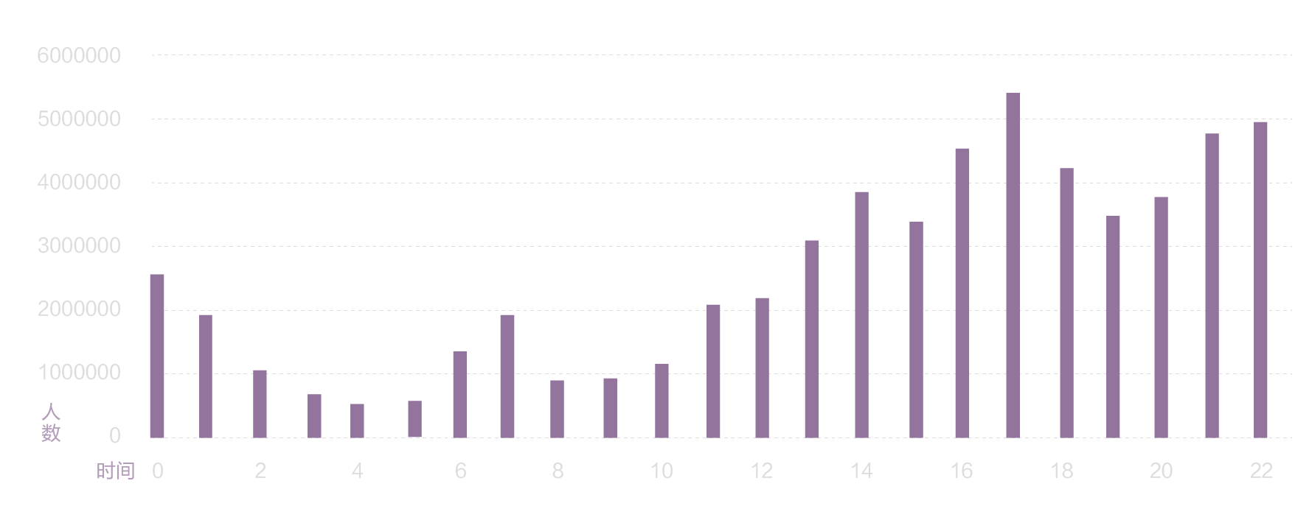
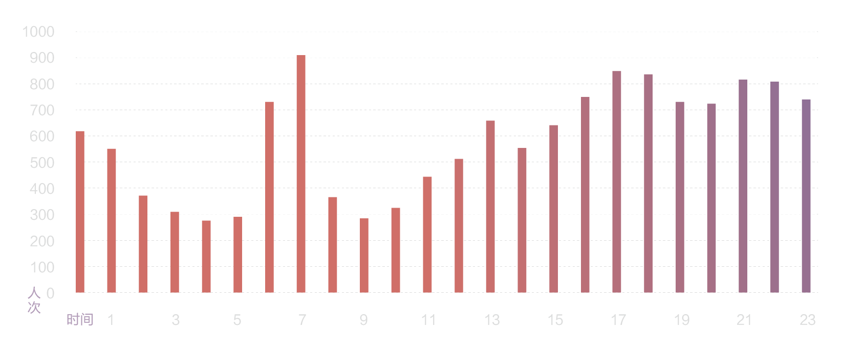
（2）网吧上网下线时间
我市2016年全年网吧上网人员共计20256512人次，下线在4时-8时之间处于低谷。对比644名隐性涉毒人员在2016年的网吧下线记录，我们发现上述涉毒人员的下线时间在6时-8时之间达到峰值，明显有异于常人。
正常人
隐性涉毒人员
Notes:
同样的，我市2016年全年网吧上网共计2025万人次，在4点到8点之间下线的次数处于低谷。而隐性涉毒人员在6点到8点之间下线的次数却达到了峰值，这点也与常人也有明显的差异。

Slide 15
（3）公寓楼进出门
由隐性涉毒人员网吧上网、旅馆住宿的活动轨迹特征可以分析出，涉毒人员在夜间的活跃度远高于常人。可将夜间进出公寓楼作为一项指标参数。
Notes:
我们通过对公寓楼各项数据的分析归纳可以发现，公寓楼涉毒人员在夜间的活跃度是远高于其它人的，所以我们将夜间进出公寓楼作为涉毒人员标签的一项指标参数。

Slide 16

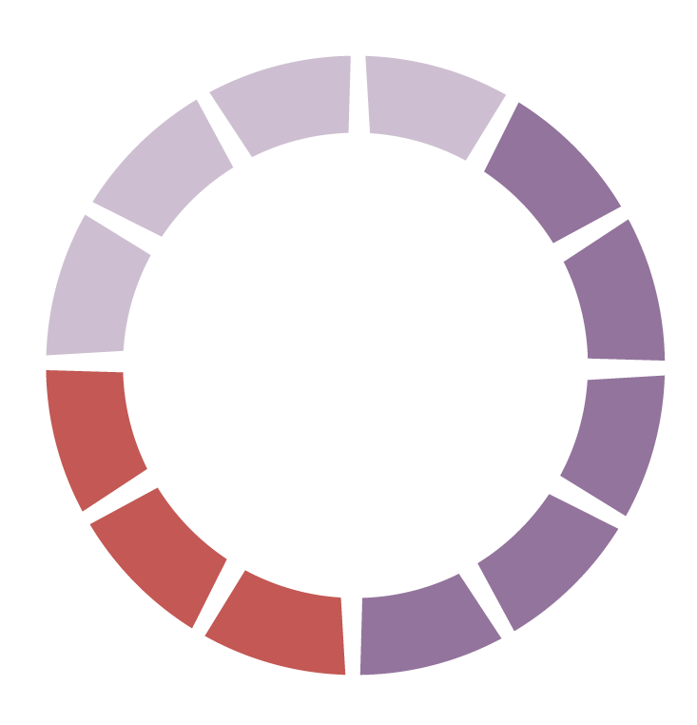
特殊行为特征
Special behavior
涉警
行为
特定
通联行为
Notes:
我们再从特殊行为特征上分析，主要是分涉警行为和特定通联行为这两块来研究。

Slide 17
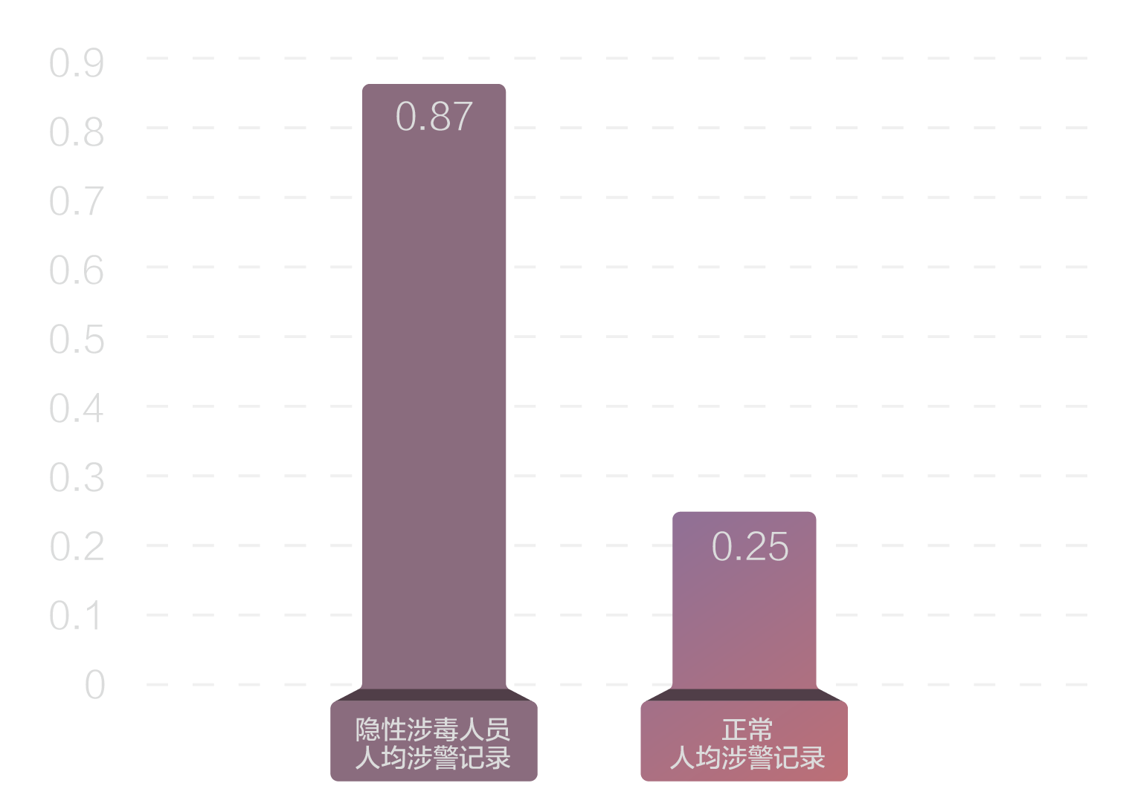
（1）涉警行为
644名隐性涉毒人员在历史共计涉警记录561人次，人均0.87次涉警记录；而扬州市年龄在18-47周岁的1273849名实有人口中，人均涉警0.25次。
Notes:
644名隐性涉毒人员在历史上共计涉警记录561人次，人均0.87次；而扬州市同年龄段的127万实有人口中，人均涉警仅0.25次。隐性涉毒人员的人均涉警次数明显偏高。

Slide 18
（2）特定通联行为
抽取2017年7月以来蛛网库内涉毒人员211人，提取这211名涉毒人员的通讯录号码，对通讯录中能够比中身份的人员进行比对。
被这211名涉毒人员中的一名涉毒人员存为关系人的3558人，这3558人中因涉毒被公安机关打击处理过的共420人，占比11.8%；
被这211名涉毒人员中的两名涉毒人员存为关系人的873人，这873人因涉毒被公安机关打击处理过的共145人，占比16.6%；
被这211名涉毒人员中的三名涉毒人员存为关系人的194人，这194人因涉毒被公安机关打击处理过的共49人，占比25.3%；
Notes:
在国际上有一种公认的说法，就是一名显性涉毒人员周边有4到7名隐性吸毒人员，基于这点，我们对特定通联行为进行研究，我们是想看是否当一个人与越多的涉毒人员有通联时，他的涉毒可能性就越大。我们抽取蛛网中2017年7月以来，共211名涉毒人员手机通讯录上的所有号码，对这些号码中可以比中身份的人员进行比对。发现被这211人中的一人存为关系人的有3558人，其中因涉毒被公安机关打击处理过的共420人，占比11.8%；被两名涉毒人员存为关系人的，涉毒人员占比16.6%，被三名涉毒人员存为关系人的，涉毒人员占比上升到25.3%。

Slide 19
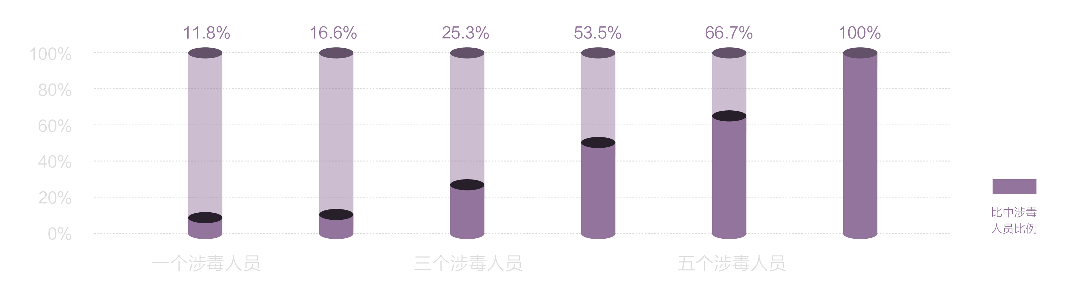
被这211名涉毒人员中的四名涉毒人员存为关系人的84人，这84人因涉毒被公安机关打击处理过的共45人，占比53.6%；
被这211名涉毒人员中的五名涉毒人员存为关系人的21人，其中3名警察，12人因涉毒曾被公安机关打击处理，其他6人有涉毒以外的其他违法犯罪记录。分析得出除警察外的18人，违法犯罪人员占比100%，涉毒人员占比66.7%；
被这211名涉毒人员中的六名涉毒人员存为关系人的5人，这5人均因涉毒被公安机关打击处理过，占比100%。
Notes:
而被四名涉毒人员存为关系人的，涉毒人员占比已经超过了50%，当我们分析到被五个涉毒人员存为手机联系时，只剩下两类人了，一类是违法犯罪人员，其中涉毒人员占比66.7%，另一类就是我们公安干警了。当分析到,有六个特定联系人时，符合条件的人无一例外都因涉毒被我们公安机关打击处理过的。大家看到的这张图，明显说明当一个人的特定通联关系人越多时，他的涉毒可能性就越高。

Slide 20
在测算中，我们仅是以比中显性涉毒人员为标准计算占比，而在实际情况中，必定有部分涉毒人员并未被公安机关查处过，所以在涉毒人员比中率中，我们所测算出的结果为最小值。以上数据不难看出，被越多涉毒人员存为手机联系人的，其涉毒的可能性越高，当被五个或者五个以上涉毒人员存为手机联系人的，在排除我们公安机关民警的情况下，基本可以判定其违法嫌疑属性。
Notes:
另外需要向大家说明一下的是，在这个测算中，我们仅仅是以比中显性涉毒人员为标准来计算占比的，但是在实际情况中，肯定是有部分涉毒人员是没有被查处过的，所以我们所测算出的涉毒人员比中率其实是一个最小值。

Slide 21

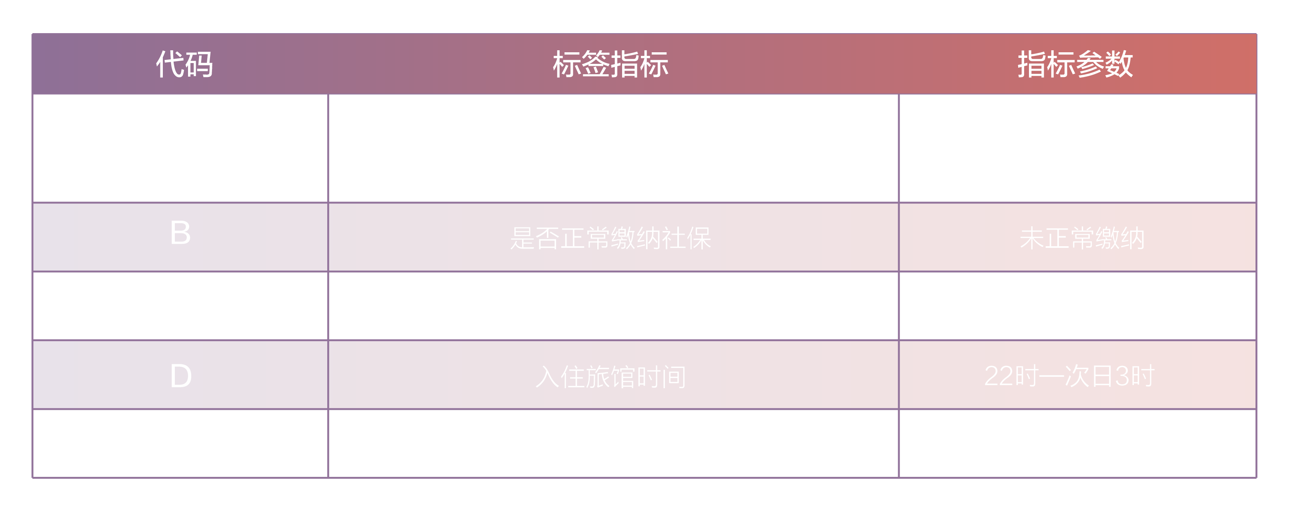
二、标签应用
仍以涉毒人员标签为例，前面构建的八项标签指标中，涉毒前科属性因比中率较高，可直接定为高风险涉毒人员，结合前科人员进出公寓门禁记录，适时上门核查是否有违法犯罪行为；年龄属性作为基础条件，故将其它五项特征作为标签指标，分类如下：
Notes:
在标签应用时，我们仍然以涉毒人员为例向大家汇报。我们之前从三个维分析出的八项标签指标中，我们先将年龄作为一个基础条件来排除一些小孩和老人，而涉毒前科这项指因为它的比中率比较高，所以可直接将符合条件的人定为高风险涉毒人员，那么我们民警在工作中就可以结合这些人的公寓楼进出记录，适时地上门进行核查；而剩下的五项标签指标按照大家看到的这个图表进行分类。

Slide 22
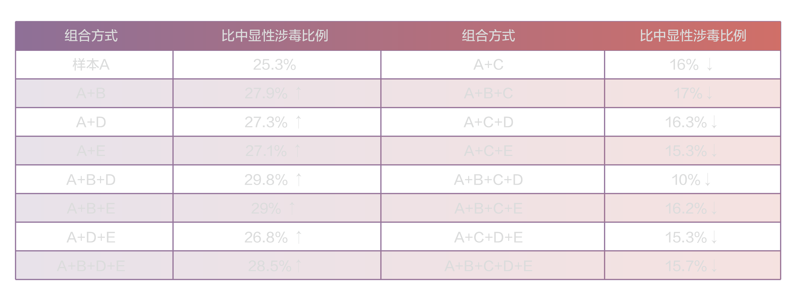
我们依据蛛网抽取的211名涉毒人员通讯录，将其中被三个涉毒人员存为手机联系人的194人设为样本A，其比中的显性涉毒人员共49人，比中涉毒人员机率至少25.3%。用其他指标与样本A进行排列组合后，验证出比中显性涉毒人员机率的浮动情况如下：
Notes:
下一步，我们通过对五个标签指标的组合来分析比中涉毒人员的几率。为了提高工作效率，避免警力的浪费，我们依据刚刚提到的蛛网数据中，有三个特殊通联关系的194人设为样本A，其比中显性涉毒人员的几率为25.3%。再用样本A与其他指标进行排列组合，来研究比中显性涉毒人员机率的浮动情况。通过这个表我们可以看出A+B+D这个组合，即同时符合有三个特定通联关系人、无社保、夜间入住旅馆这三个条件的人，涉毒人员比中率最高，比样本还高出4.5%，而A+B+C+D这个组合在多满足了一个网吧下线的标签参数后，比中率反而下降了。

Slide 23
组合验证结果显示：
1、
组合指标的种类个数不能作为比中的依据，并非符合越多的指标种类比中机率越高；
2、
活动轨迹维度方面的指标要分开组合。（比如网吧下网时间和入住旅馆时间两个指标要分开使用，因上述两个行为同时发生的可能性很小，比中机率会明显下降）
Notes:
根据刚刚的数据分析结果我们有三点发现：第一，按常规思维我们认为，肯定是符合越多的指标，嫌疑属性越大，但是在实际验证中否定了我们这一想法，比如刚提到的当多满足了网吧下线的条件后比中率反而降低了，所以不能简单地将符合指标的个数作为依据；第二，活动轨迹维度方面的指标要分开组合，我们在分析过程中发现，有一半的组合他的比中率是下降的，总结原因后其实不难理解，因为可以想象，一个人几乎是不会在夜里入住旅馆后又会在凌晨从网吧下线的，所以这两个条件组合在一起的话比中机率当然会明显下降。

Slide 24
以涉毒为例：使用A+B、A+D、A+E、A+B+D、A+B+E、A+D+E、A+B+D+E作为组合后比中率上升，可以将符合上述组合的住户判定为具备高危涉毒风险人员（其他组合类型在测算中比中率下降，说明组合欠缺科学性）。一旦判定为具备高危涉毒风险人员，我们可将公寓楼进出记录作为公安机关上门核查的时间依据，提高查处工作的针对性和有效性。
3、
Notes:
第三，图表右侧的组合类型在测算中比中率下降，说明组合欠缺科学性。那么根据这一发现，我们可以将符合左侧组合的住户判定为高危涉毒风险人员。

Slide 25
预警流程
系统
研判
门禁
进出
活动
异常
预警
推送
上门
核查
Notes:
当然，当高危涉毒风险人员被系统研判出以后，如何预警也是住户标签体系在应用中的一大特色。我们优化了传统的预警模式，不再是单一的给基层推送重点人员、要求民警上门核查，而是对重点人员的近期轨迹进行关注，比如一个人的以往轨迹是符合涉毒标签住户的，但是他近期进出门禁的记录完全正常，那我们就不宜上门对其核查。再比如说我们通过公寓楼门禁记录或其他外部行为发现这个人的夜间轨迹异常了，那我们就应该及时采取措施了。同时，我们在预警的时机上也有着绝佳的条件，我们可以将高危风险人员进入门禁的时间作为触发条件，及时通知属地派出所上门核查，提高查处工作的针对性和有效性。

Slide 26
由此，我们可以总结出其他类型犯罪人员均可按照上述模式，先行分析特征规律，设定各指标参数，通过指标间的组合验证得出高危风险人员，构建相应的住户标签及相关指标、参数。
1
2
3
4
5
标签
标签
标签
标签
标签
涉毒
人员
侵财人员
涉娼人员
涉恐人员
涉赌人员
Notes:
刚刚是以构建涉毒人员为例为大家介绍住户标签的构建流程，当然，其他类型犯罪人员比如侵财人员标签、涉娼人员标签等，都是按照这个流程，通过分析目标群体的特征，设定各指标参数，再用指标间的组合得出高危风险人员，构建对应的住户标签。

Slide 27
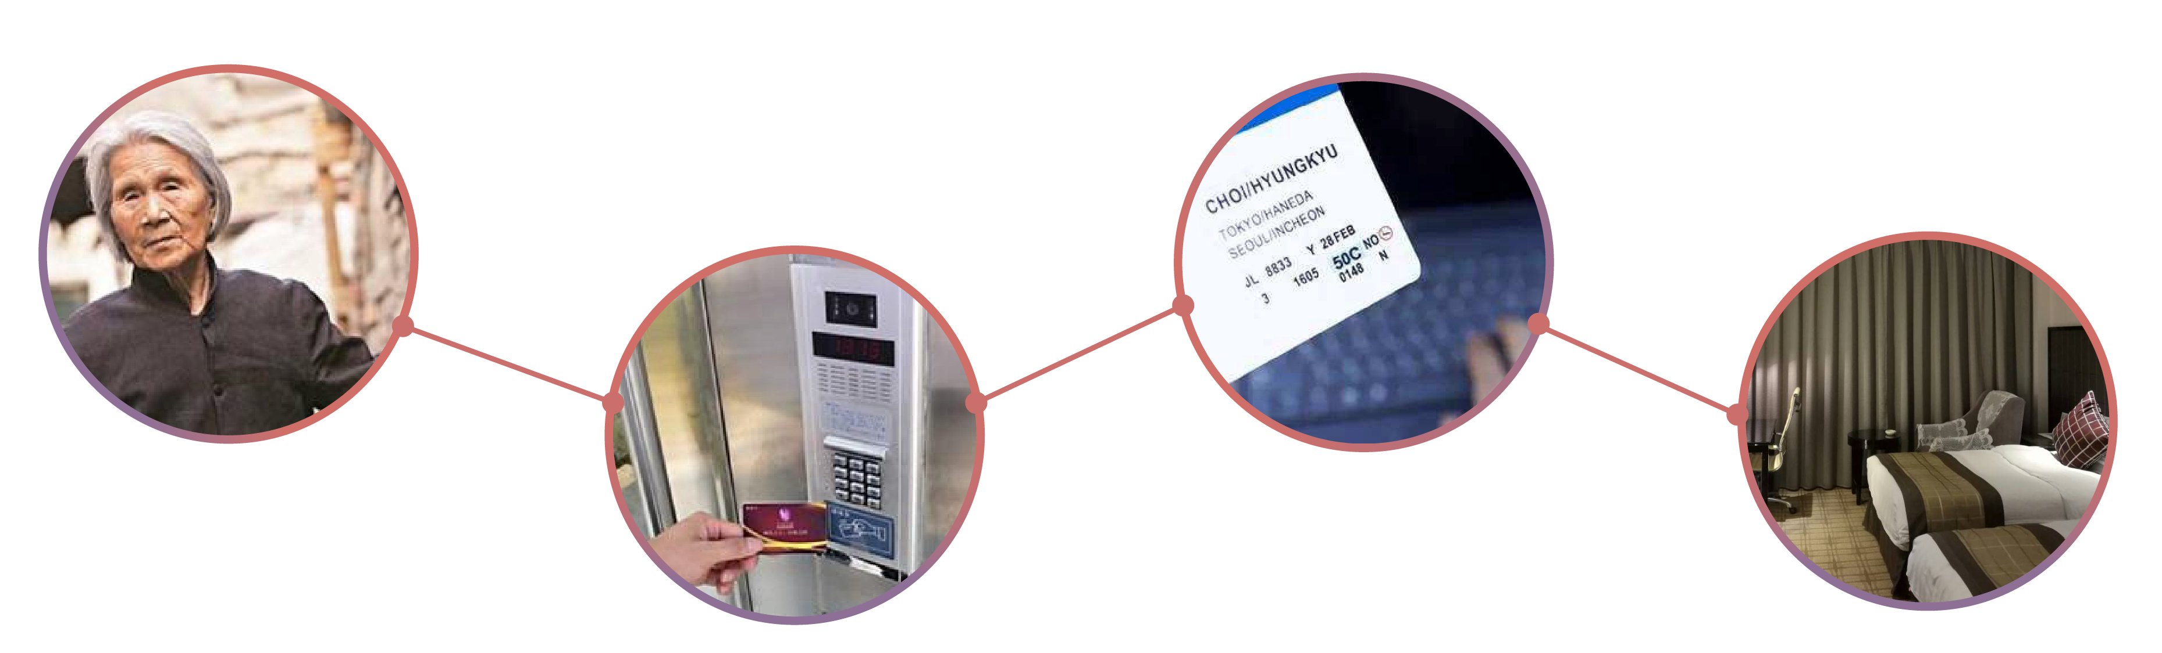
在服务民生方面，标签构建及应用也可发挥显著作用。以构建独居老人标签为例，标签维度在人员属性上需满足70周岁以上且独居，行为轨迹上需满足两天及以上无进出门禁记录、无铁路民航旅客记录、无宾馆入住记录。我们对分析得出的上述标签用户，会同社区、物业及时与老人的子女联系或上门核查老人的具体情况，防止意外事件的发生。
门禁记录
宾馆入住记录
48小时未进出
未发现宾馆入住记录
公寓登记入住人员情况
民航、铁路记录
70岁以上，独居
未发现民航、铁路记录
Notes:
我们研究的这个住户标签，不仅仅用于打击犯罪，在服务民生上同样可以体现它的作用。比如我们也建立了构建独居老人标签，对高龄且独居、在两天没有公寓楼进出记录的同时，也满足无铁路、汽车客运、民航、住宿等在外活动的记录，我们可以会同社区、物业及时上门核查，防止一些意外事件的发生。

Slide 28

实战成果：
18752719991
系统发现目标
2017年7月18日，汇金广场公寓楼门禁系统记录了手机号18752719991机主入住信息。系统发现该号码机主鹿超符合A+B+E的规则，标签设定为高危涉毒人员
A：被三名涉毒人员存为联系人
B：该号码机主未正常缴纳社保
C：该号码机主登记为涉警人员
Notes:
自今年8月公寓楼门禁系统开始采集、应用以来，我们已经取得了很多战果，系统共计预警六名高危风险人员，我们根据预警成功抓获三名犯罪嫌疑人，下面我们选取一个典型跟大家介绍一下。就在上个月，系统发现公寓楼中一名叫鹿超的住户符合A+B+E的组合

Slide 29
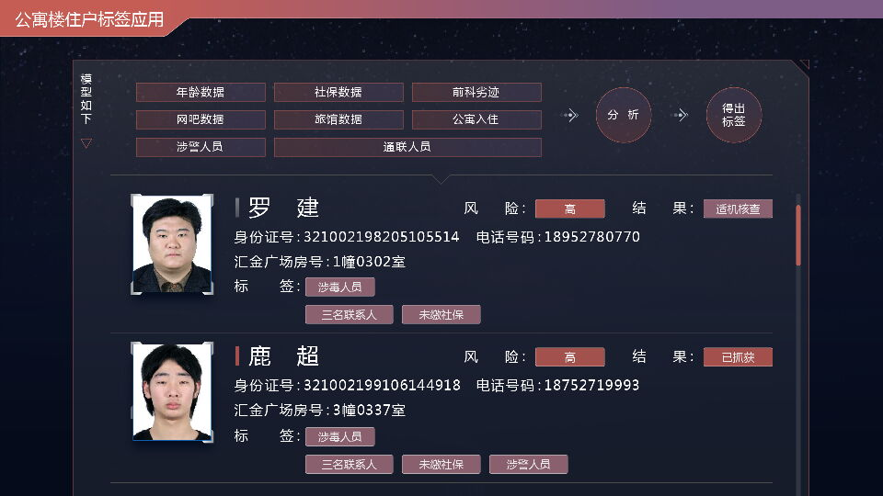
Notes:
系统将其判定其为高危涉毒人员，并向我们公安机关发出预警推送。

Slide 30

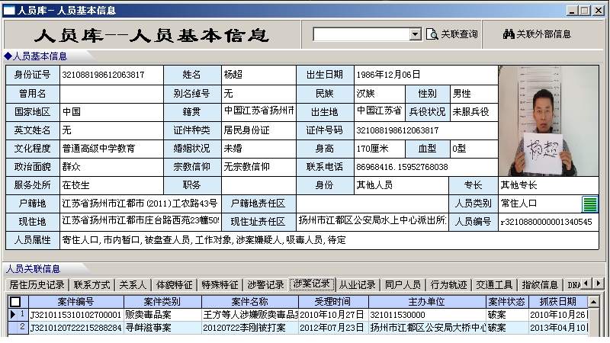
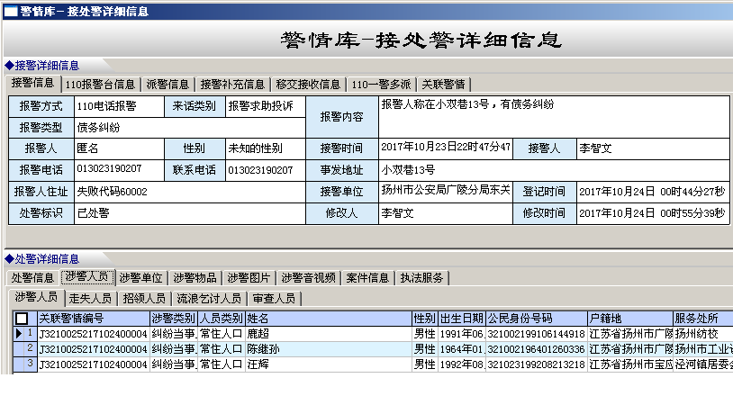
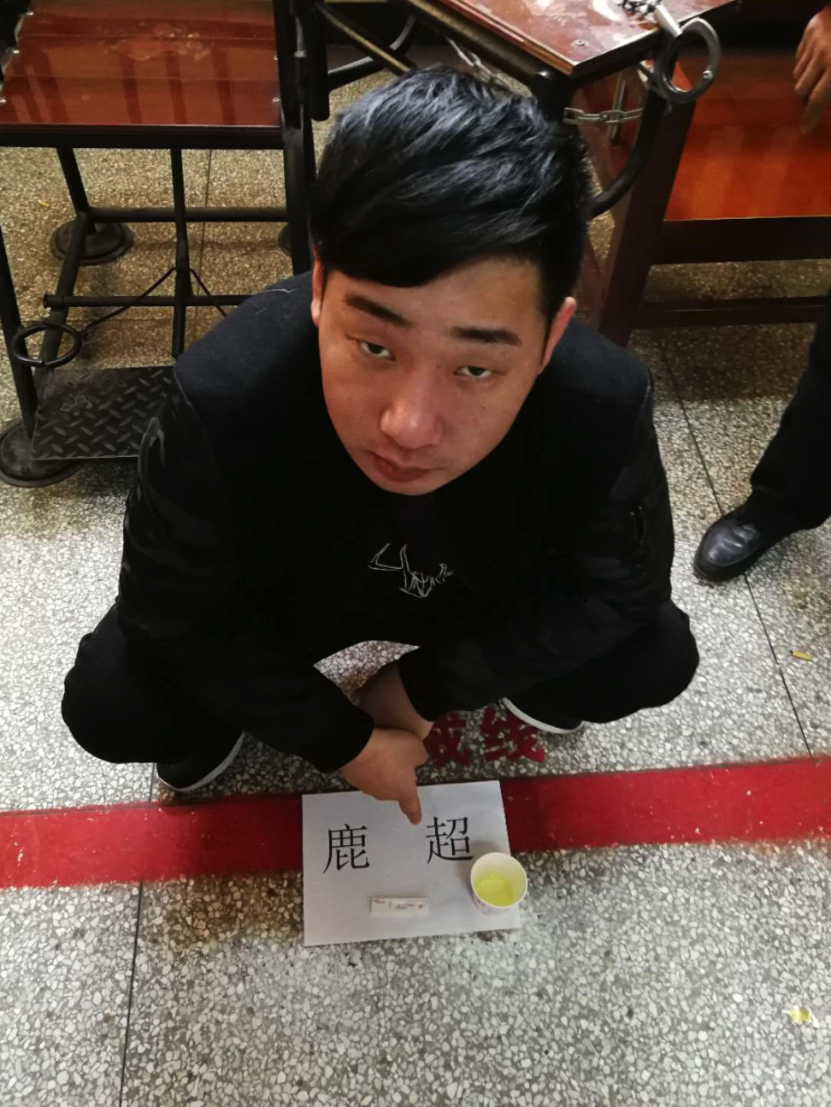
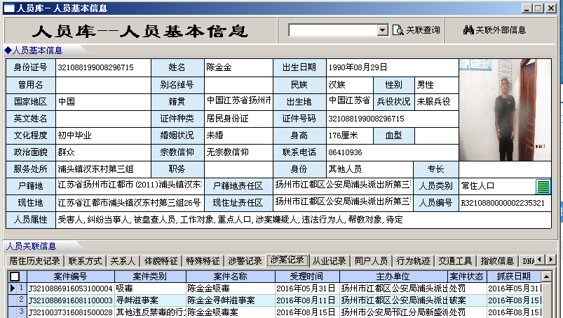
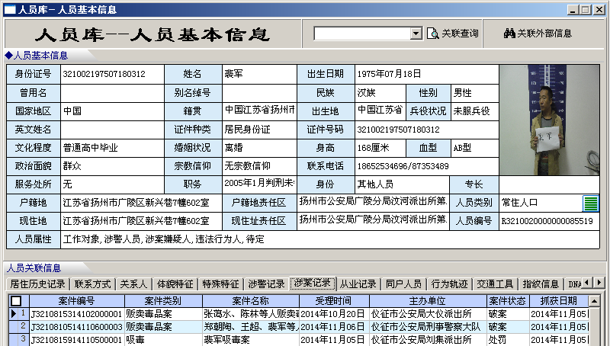
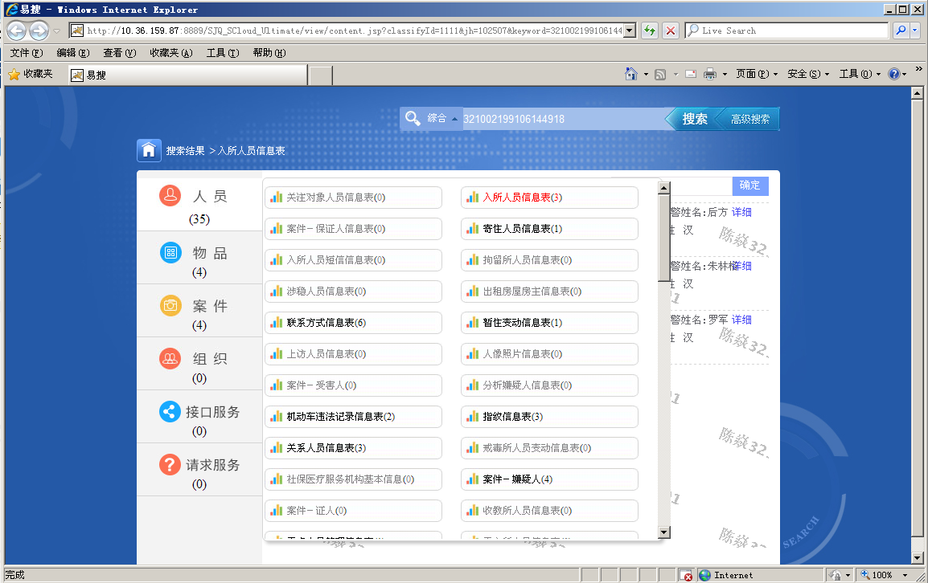
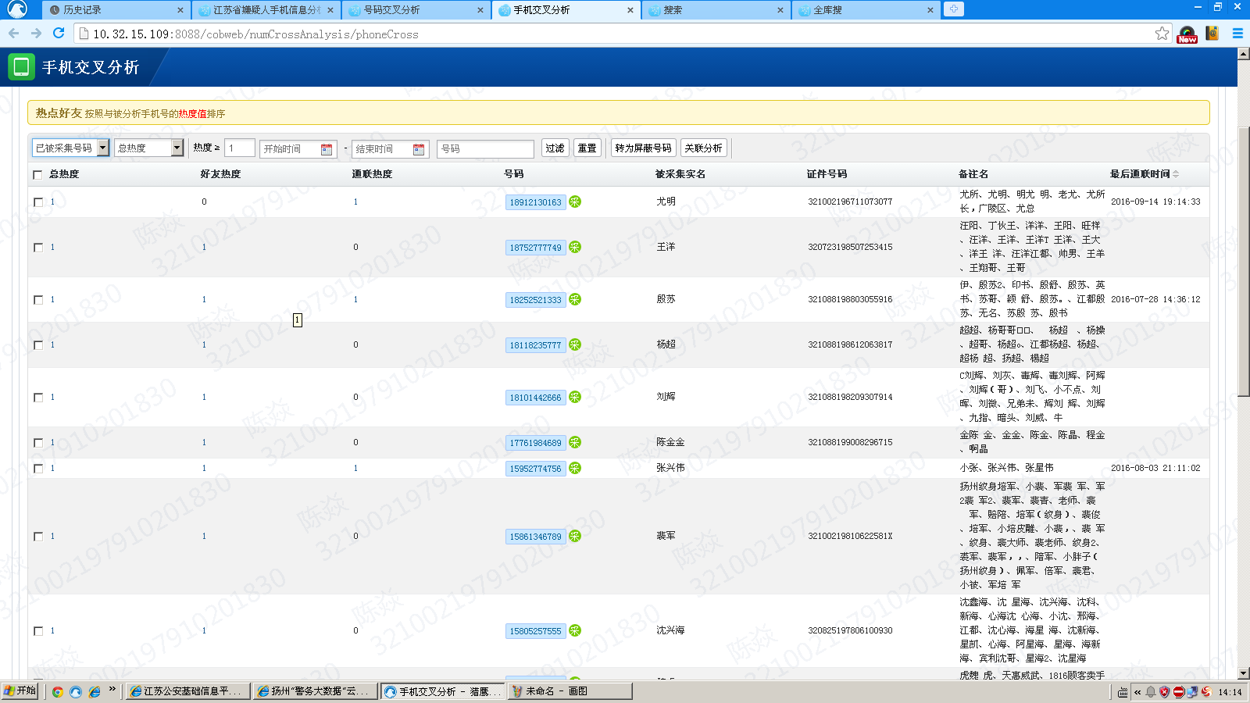

实战成果：
2017年7月18日，在汇金广场公寓楼337房间抓获吸毒人员鹿超，经尿检，呈冰毒（甲基苯丙胺）阳性
报 警
Notes:
预警提示鹿超同时符合:被三名涉毒人员存为关系人，有涉警记录，未缴纳社保这三个条件，我们民警根据公寓楼进门记录成功抓获了吸毒人员鹿超。通过这个实战案例，住户标签是可以为我们公安工作提供引导的，能够提升我们的洞察能力。

Slide 31
住户标签生命周期管理
LABEL LIFE CYCLE
Notes:
最后，我们再为大家介绍一下我们这个住户标签的生命周期管理。生命周期管理可以概括为一条生命线和两个闭环。

Slide 32
一条生命线
在公寓楼住户标签设计应用过程中，我们将住户标签生命周期管理概括为“一线两环”。“一线”是标签生命线，包括“目标群体特征归纳—标签生产—标签应用—应用效果反馈—优化标签”等环节，“精准度”和“科学性”要求贯穿于整条生命线。在生产环节，将业务数据中挖掘出的潜在规律作为标签生产的依据，在应用环节，根据实际应用中的现实情况即时优化标签参数，在优化环节，根据活跃程度对已标签的目标群体进行动态化监测，对已逐渐丧失活跃度的目标予以标签撤销。
Notes:
生命线包括了标签生产、应用、优化等环节,“精准度”和“科学性”是贯穿于整条生命线的。标签生产的依据是业务数据中挖掘出的潜在规律，再根据应用情况即时优化标签参数，最后根据活跃程度对已标签的群体进行动态化的监测，同时也要对已逐渐丧失活跃度的标签目标予以撤销。

Slide 33



两个闭环
数据质量问题反馈
闭环1
标签应用
数据层
标签设计
标签库
应用层
闭环2
应用效果反馈
Notes:
如图所示是两个应用闭环。一方面，在利用数据设计标签的过程中，分析数据分布特征、缺失值、离群点等状况，将源头数据问题反馈到业务系统，促进问题数据的检查、修正，提高数据质量； 另一方面标签的应用效果也会反馈到标签库，可以保证标签库动态更新，改进标签设计规则，优化标签应用策略。在此基础上，通过标签推送功能向民警精确推送数据结果，服务我们公安实战业务。

Slide 34
THANK YOU
Catch the feel of design in contemporary colors and styles
Notes:
以上就是我们这个创意方案的汇报，谢谢大家。

